Slide 1
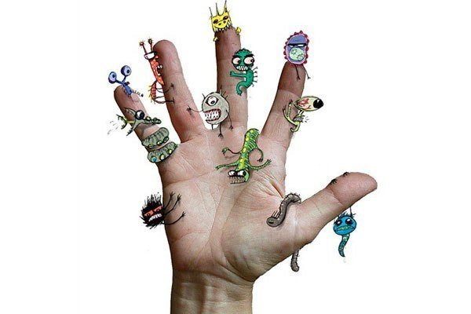
Жизнь на наших ладошках
Выполнил:
ученик 3 «Г» класса
школы № 137
Тихомиров Павел
Красноярск 2016

Slide 2
Актуальность.
Ежедневно от «болезней грязных рук» в мире умирает 5 тысяч детей. Эксперты заявляют, что половины этих смертей можно было бы избежать, если бы ребята мыли руки с мылом после посещения туалета и перед едой. В моём классе созданы все условия для того, чтобы мы могли мыть руки: есть раковина с горячей и холодной водой, мыло, сухие полотенца. Но не все мои одноклассники этим пользуются. Получается, внимание ребят надо привлечь к данной проблеме. Возможно, услышав мой доклад, они начнут более серьезно относиться к чистоте своих рук, и это поможет уберечь их от различных болезней.
Гипотеза: на наших ладонях живет огромное количество микробов, представляющих опасность для нашего здоровья.
Предмет исследования: ладони рук.
Цель исследования: узнать, действительно ли на наших руках есть микробы и так ли уж они страшны для человека.
Задачи исследования:
-провести анкетирование одноклассников;
- изучить литературу по этому вопросу;
-проанализировать влияние болезнетворных микробов на организм человека;
-экспериментальным путем проверить гипотезу.
Методы исследования: изучение литературы и статей в интернете.

Slide 3
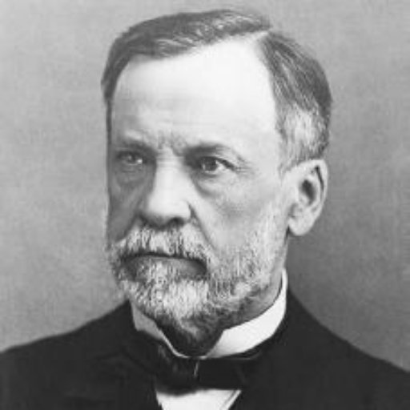
Раньше люди считали, что болезни вызывают злые духи. В 1865 году французский микробиолог Луи Пастер обнаружил, что болезни вызываются особыми видами микробов, каждая — своим.
Луи Пастер
1822 г. – 1895 г.

Slide 4
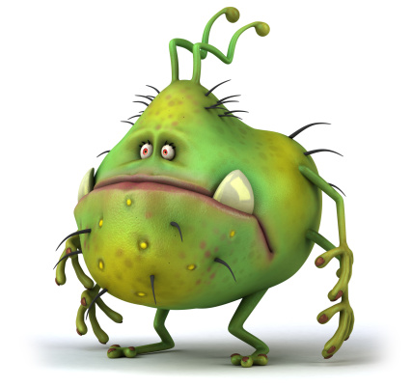
Микробы - это мельчайшие одноклеточные организмы, видимые только под микроскопом.
Некоторые из них настолько малы,
что практически невидимы совсем.
Микробы живут везде:
в воздухе и в воде,
на клавиатуре компьютера
и на сотовых телефонах,
на коврах, деньгах,
грязных руках,
на продуктах, шерсти
животных, на игрушках
и других предметах.

Slide 5
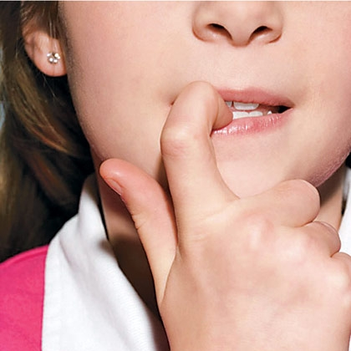
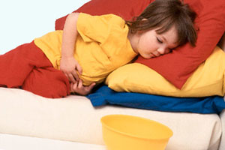
Один из самых лёгких способов попадания микробов в наш организм – наши грязные руки.

Slide 6
С помощью анкеты я провел опрос среди своих одноклассников. Цель моего опроса – узнать, как относятся ребята к гигиене своих рук. Результат опроса показан на диаграммах:

Slide 10
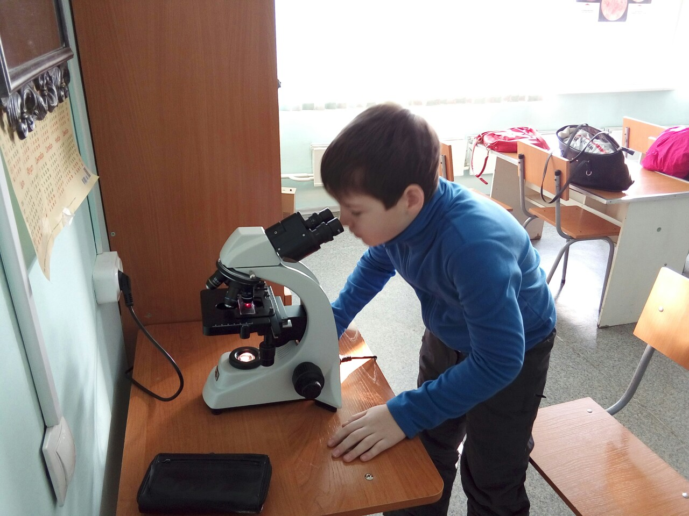
Я побывал в кабинете микробиологии Красноярского медицинского колледжа имени В.М.Крутовского. Там мне разрешили воспользоваться электронным микроскопом.

Slide 11
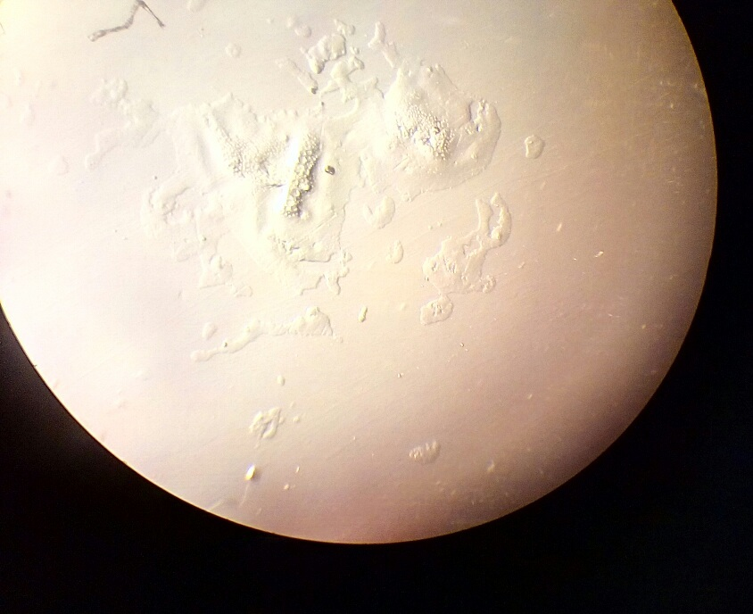
Преподаватель дала мне стекла с нанесенными на них микробами. Сначала мне дали стекло, на котором можно было рассмотреть дрожжи (грибы), которые могут присутствовать на наших грязных руках.

Slide 12
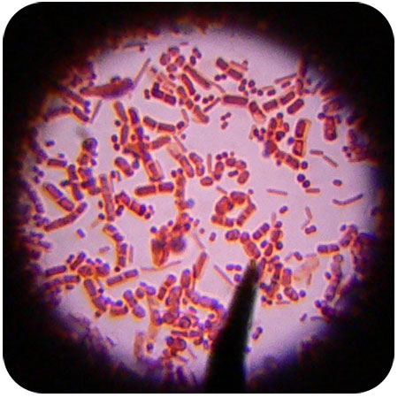
Затем я получил стекло, на котором можно было увидеть кишечную палочку:

Slide 13
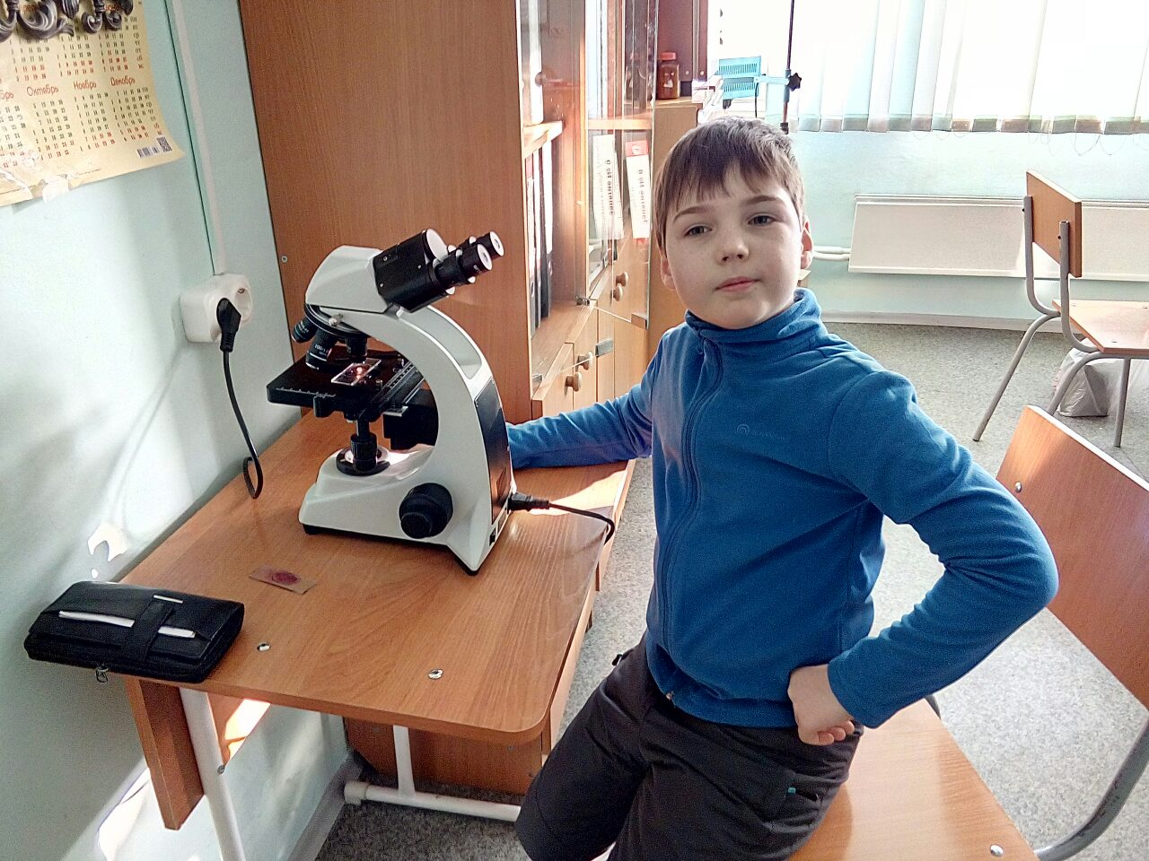
Я был поражен увиденным и продолжил поиск информации в интернете.

Slide 14
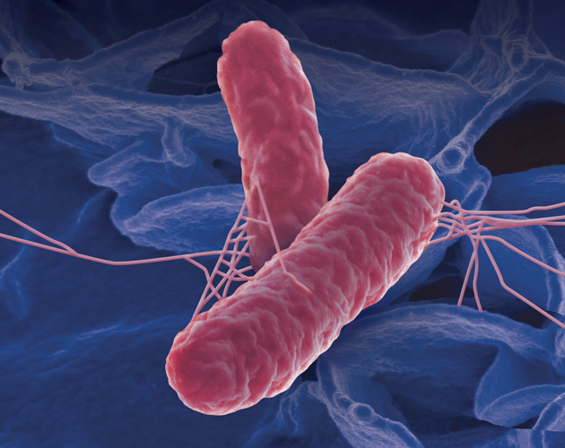
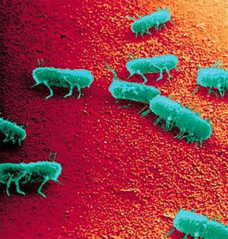
Наибольшую опасность для нашего здоровья представляют следующие гости наших рук:
Сальмонеллы – некоторые их виды вызывают острые кишечные заболевания (сальмонеллезы), например, брюшной тиф.
Вот так выглядят бактерии сальмонеллы под микроскопом:

Slide 15
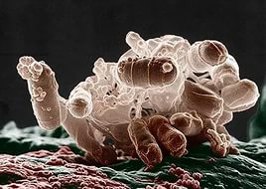
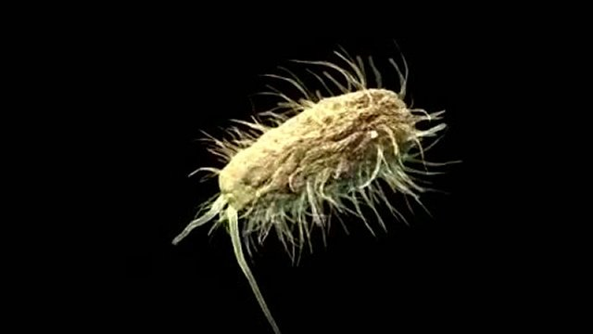
Кишечная палочка – отдельные её виды приводят к тяжелым пищевым отравлениям, могут вырабатывать токсины, смертельные для детей, людей пожилого возраста или с ослабленным иммунитетом.
Так выглядит кишечная палочка с увеличением в десятки тысяч раз:

Slide 16
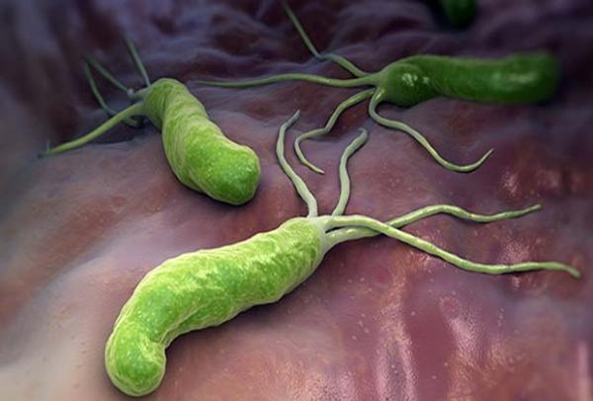
Шигеллы (Shigella) – данный вид бактерий вызывает целый ряд инфекционных заболеваний например, дизентерию («болезнь грязных рук»).

Slide 17
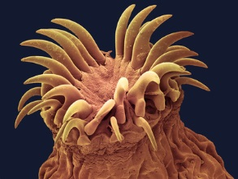
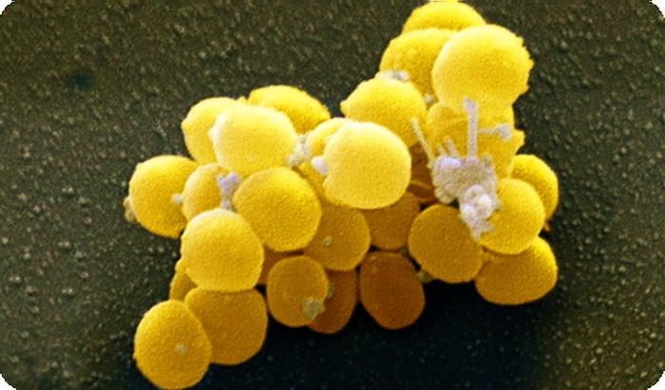
Стафилококк золотистый – наиболее опасный для человека вид стафилококка. Вызывает целый ряд заболеваний – от легких кожных (угри, фурункулы) до смертельно опасных (пневмония, менингит, сепсис).

Slide 18
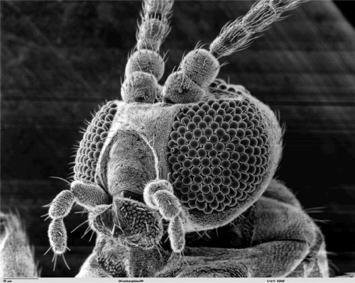

Slide 19
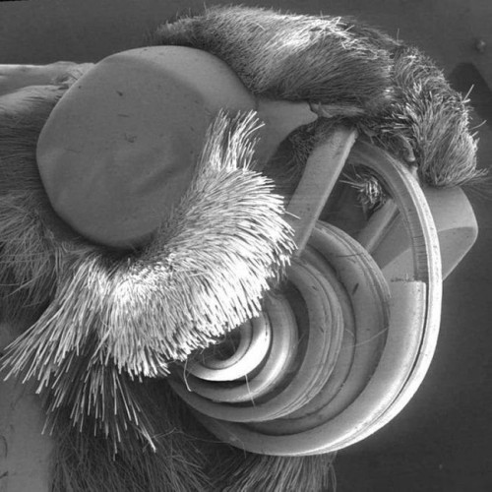

Slide 20
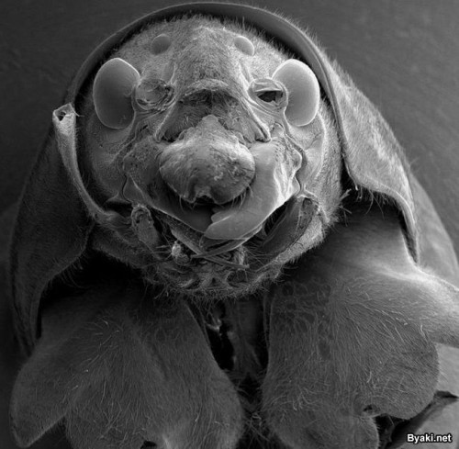

Slide 21
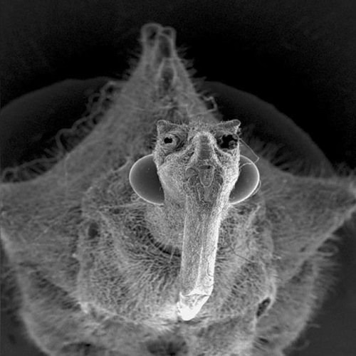

Slide 22
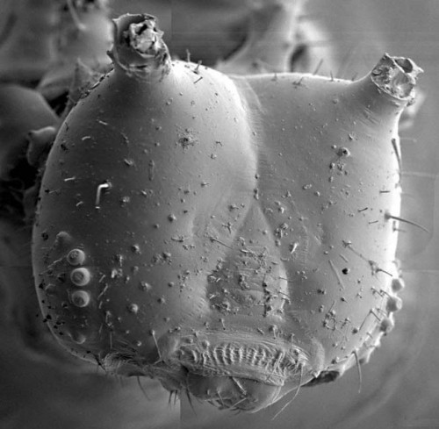

Slide 23
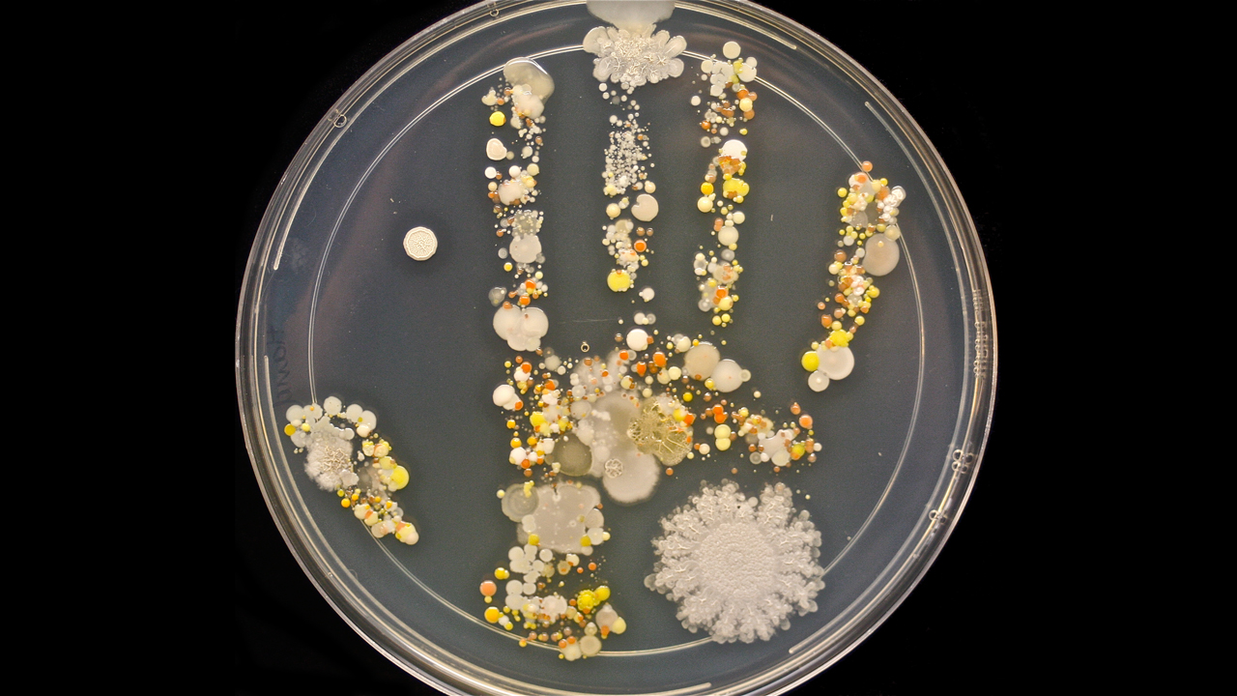
Американский микробиолог Таша Штурм сделала отпечаток руки своего восьмилетнего сына, который только пришел с улицы, и поместила образец в инкубатор с питательной средой на 48 часов. Результат на фото.

Slide 24
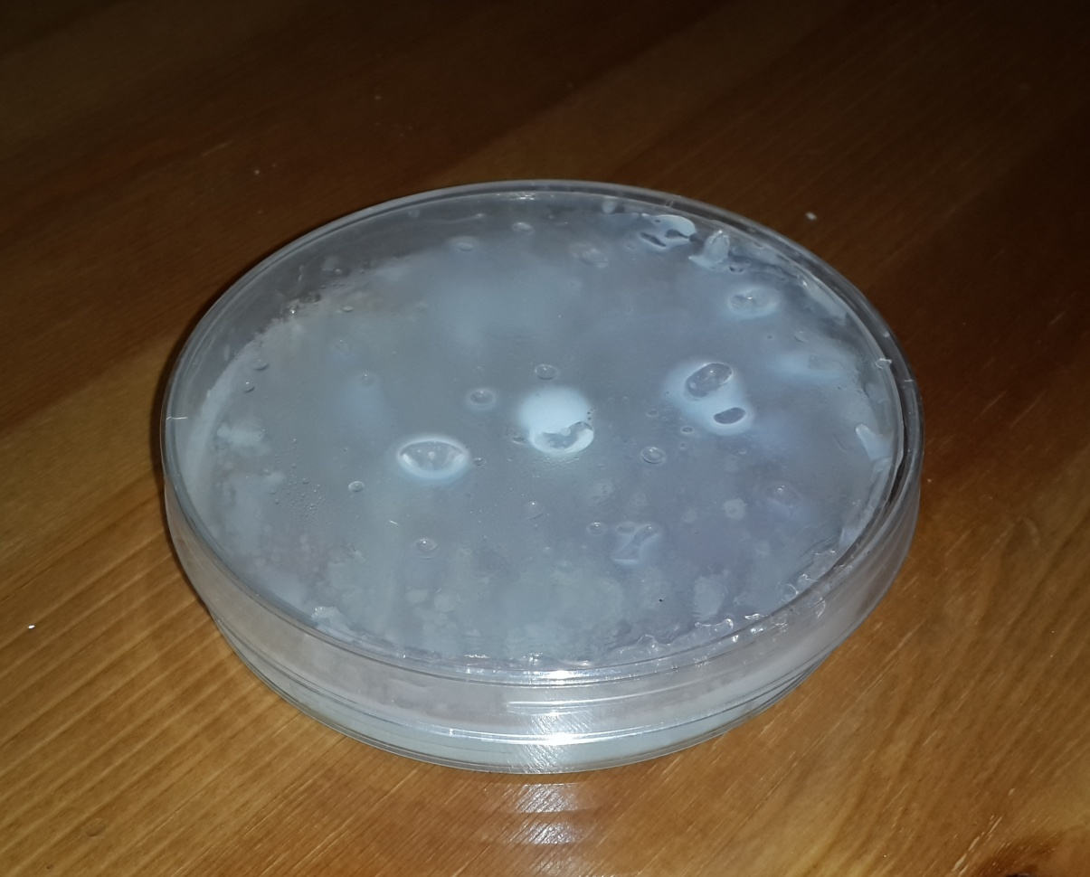
Я решил повторить
эксперимент Таши Штурм.
Для этого, мы с мамой
купили чаши Петри и
создали специальную
питательную среду для
выращивания микробов.
Питательная среда
в нашем случае –
это смесь агар-агара и воды.
Так, мы нагрели воду, добавили в нее агар-агар
и оставили остывать. Когда смесь остыла,
мы разлили ее по чашкам и убрали в холодильник.
Одна чаша – экспериментальная, другая – контрольная.

Slide 25
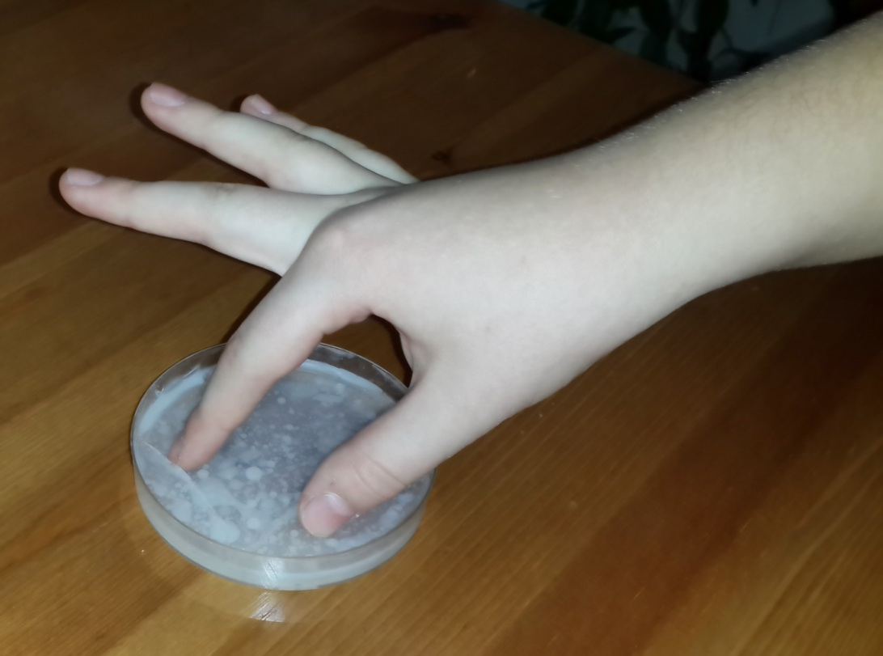
Затем наступило время для «заселения» питательной среды микробами. В одну чашу я опустил грязные пальцы рук.

Slide 26
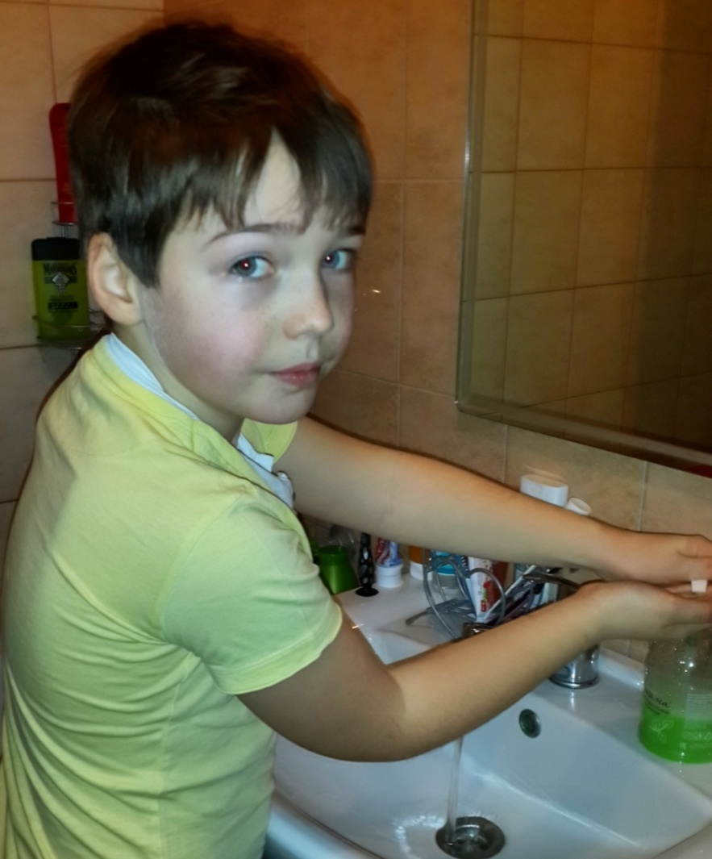
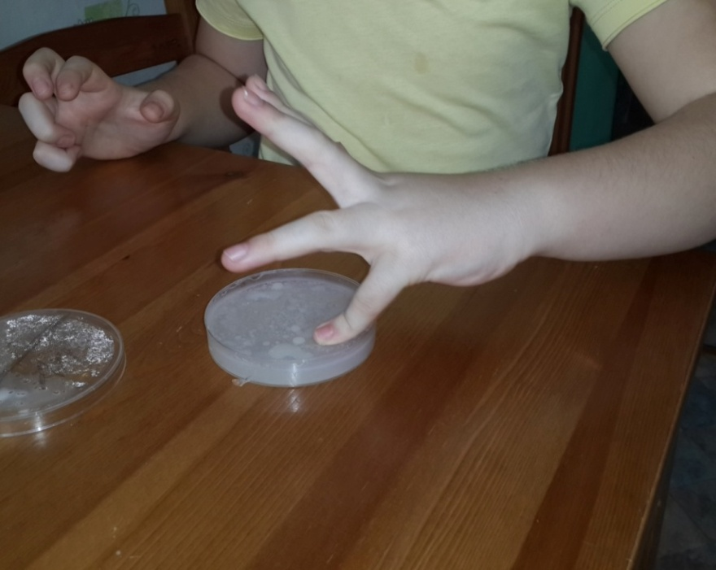
Затем я вымыл руки с мылом и опустил чистые пальцы во вторую чашу.

Slide 27
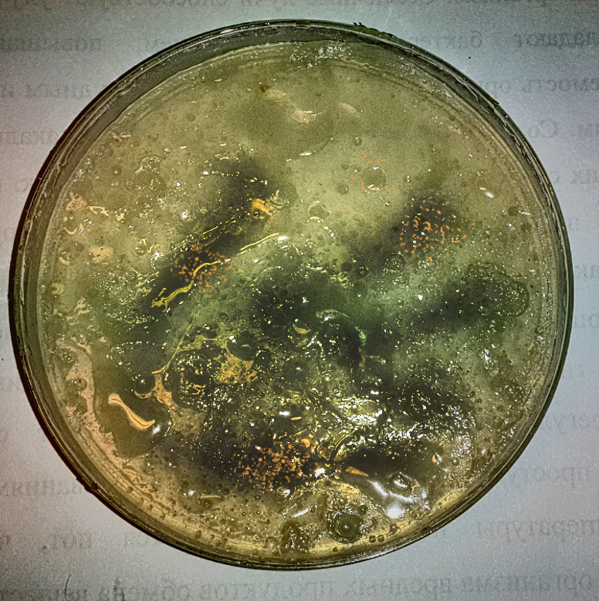
Через несколько дней мы могли наблюдать, что в первой чаше, питательная среда которой была заселена микробами с грязных рук, появились колонии микробов, предположительно дрожжей.

Slide 28
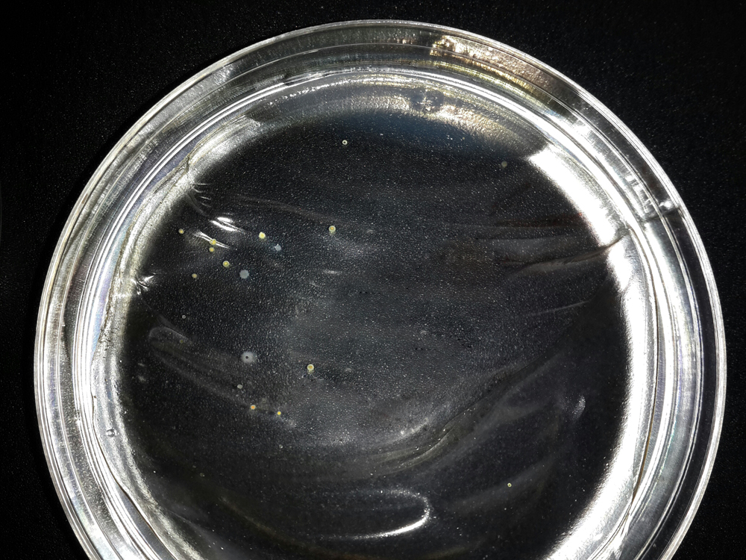
Во второй же чаше можно наблюдать лишь единичные белые точки.

Slide 29
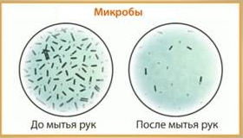
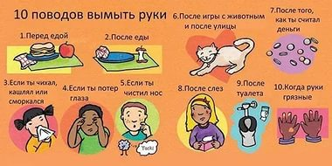
Итак, я узнал, что на наших руках живет огромное количество вредных микробов, которые способны вызывать различные заболевания. А также, что мыло убивает большинство из них. Для того, чтобы обезопасить себя, достаточно мыть руки с мылом.

Slide 30
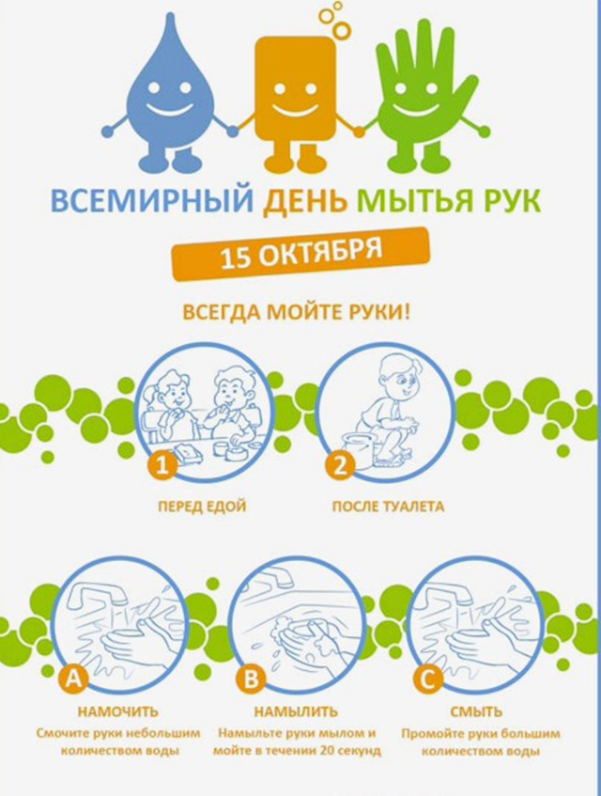
Чтобы привлечь внимание к проблеме «грязных рук» ученые из ООН, Детского фонда ЮНИСЕФ и ВОЗ решили сделать 15 октября каждого года «Днем чистых рук».

Slide 31
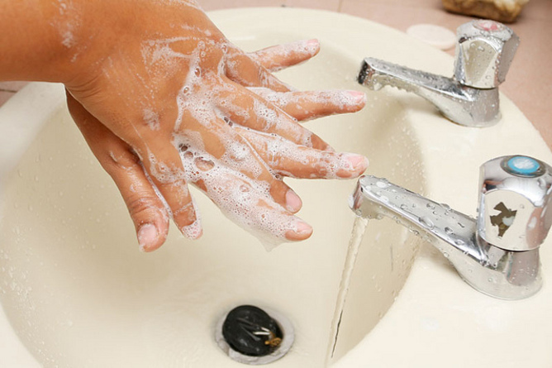
Для того, чтобы снизить риск заболевания гриппом, простудой и другими болезнями ученые советуют мыть руки с мылом
каждые четыре часа.

Slide 32
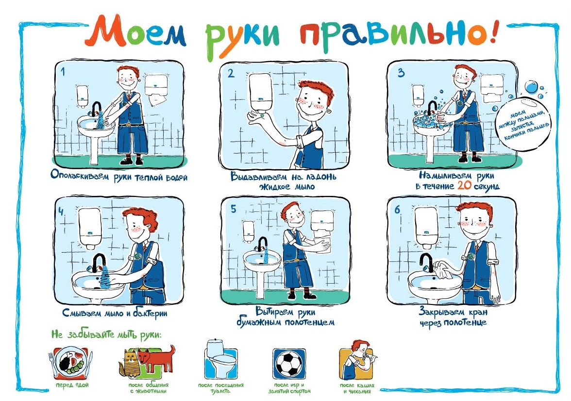

Slide 33
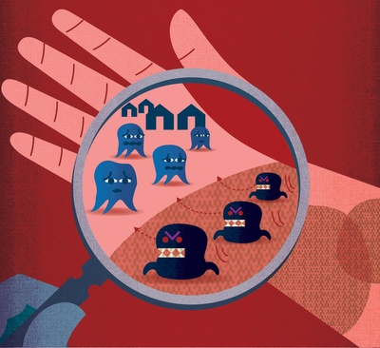
Интересно, что
многие заболевания
возникают не только
от грязных рук, но
и от чрезмерной чистоты!
Объяснить этот факт
можно тем, что кроме болезнетворных
микробов, на руках
человека имеются около
300 микроорганизмов, которые составляют "защитный фон".

Slide 34
Моете ли вы руки после посещения туалета?
Как вы поддерживаете чистоту своих рук, находясь в школе?
Моете ли вы руки, придя с прогулки?
Моете ли вы руки перед едой?

Slide 35
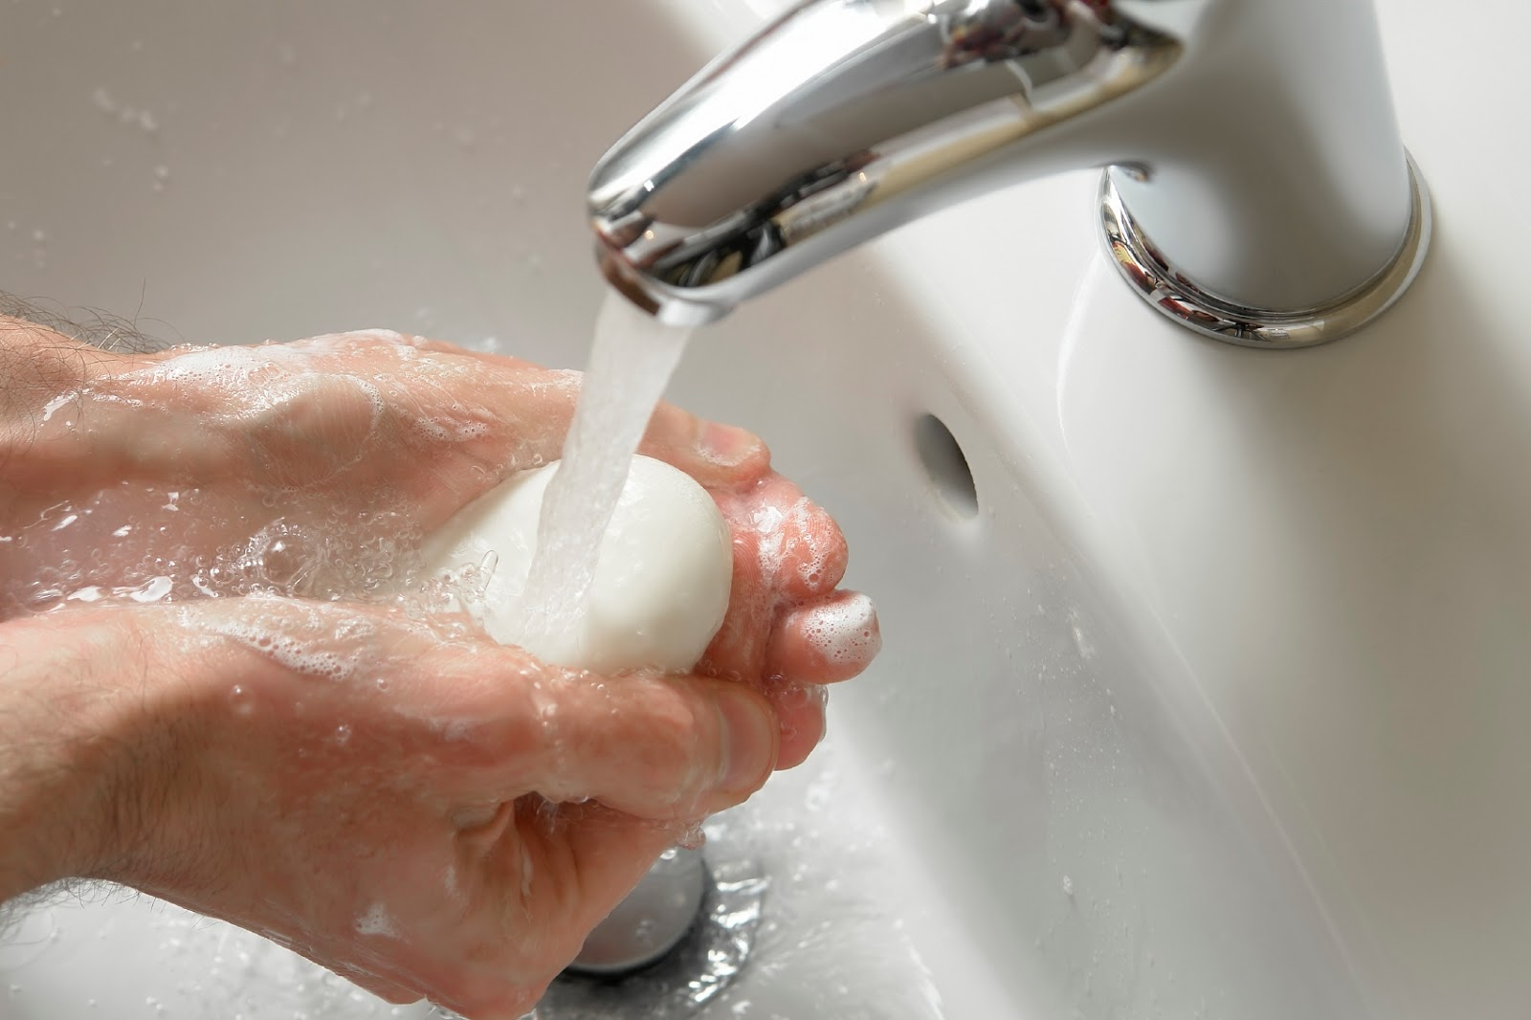
Спасибо за внимание!

